Slide 1
Требования к техническому состоянию и оборудованию ТС
Демидова Дарья, группа 3 учп (1 подгруппа)
2023-2024 учебный год

Slide 2
В первую очередь водителю необходимо обращать внимание на техническое состояние:
Рулевого управления и переднего моста;
Тормозов;
Колес и шин;
Исправность работы освещения;
Исправность звуковой и световой сигнализации;
Исправность стеклоочистителей и стекол;
Равномерную и четкую работу двигателя на всех режимах;
Ходовой части и трансмиссии автомобиля.
Автовладельцу необходимо на регулярной основе проводить ТО ТС и постоянно контролировать самочувствие своего автомобиля!

Slide 3
Рулевое управление.
Состояние рулевого управления, в первую очередь, должно обеспечивать легкость управления автомобилем и его стабильное движение в заданном направление, на любых скоростях и дорожных условиях.
При длительной эксплуатации ТС крепление деталей рулевого управления изнашиваются и ослабевают, что приводит к увеличению свободного хода рулевого колеса, а значит к снижению манёвренности автомобиля.

Slide 4
Неисправности рулевого управления, при которых запрещается эксплуатация ТС:
Суммарный люфт в рулевом управление превышает значение, установленное заводом изготовителем, в качестве максимально допустимого ( не более 10 градусов )
Имеются не предусмотренные конструкции перемещения деталей кузова
Неисправен или отсутствует предусмотренный конструкцией усилитель рулевого управления

Slide 5
Тормозная система
В процессе эксплуатации ТС неизбежно возникает износ тормозных накладок и тормозных барабанов, может произойти утечка жидкости из привода, а также нарушится его герметичность, что приводит к падению давления.

Slide 6
Неисправности тормозной системы, при которых запрещается эксплуатация ТС:
Норма эффективности торможения рабочей тормозной системой не соответствует ГОСТУ Р51709-2001
Нарушена герметичность гидровлического тормозного привода
Утечка сжатого воздуха из колесных тормозных камер
Не действует манометр пневматического или пневмогидравлического тормозных приводов
Стояночная тормозная система не обеспечивает неподвижное состояние ( легковых автомобилей и автобусов в снаряженном состояние на уклоне до 23% , ТС с полной нагрузкой на уклоне до 16% , грузовых автомобилей и автопоездов в снаряженном состояние на уклоне до 31% )

Slide 7
Колеса и шины
Состояние покрышек играет огромную роль в обеспечение безопасности движения. Ведь при нормальном давление воздуха в шине и нагрузки на неё, при исправном протекторе и правильной балансировке колес, достигается хорошее качение и оптимальное сцепление с поверхностью дороги.
Если хотя бы в одном колесе давление будет меньше чем у остальных, то во время движения автомобиль неизбежно поведет в сторону одного колеса.
При износе протектора ухудшается сцепление с дорогой из-за чего возникают боковые заносы и скольжение колес.

Slide 8
Неисправности колес и шин, при которых запрещается эксплуатация ТС:
Остаточная глубина рисунка протектора шин составляет не более : для мотоциклов - 0,8 мм; для грузовых автомобилей - 1мм; для легковых автомобилей - 1,6 мм; для автобусов и троллейбусов - 2мм;
Шины имеют внешние повреждения: пробои, порезы, разрывы;
Отсутствует болт крепления, имеются трещины диска и ободьев колес, видимые нарушения формы и размеров крепежных отверстий;
Шины по размеру или допустимой нагрузке не соответствуют модели ТС;
На одну ось ТС установлены шины различных размеров, конструкций: радиальной, диагональной, камерной, бескамерной; моделей с различными рисунками протектора, морозостойкие и неморозостойкие, новые и восстановленные, новые и с углубленным рисунком протектора;
На ТС установлены ошипованные и неошипованые шины;

Slide 9
Двигатель и трансмиссия
Правилами дорожного движения считается технически неисправным, непригодным к эксплуатации ТС:
Содержание вредных веществ в отработавших газах и их дымность, превышают величины, установленные ГОСТом Р52033-2003 и ГОСТом Р52160-2003;
Нарушена герметичность системы питания;
Неисправна система выпуска отработавших газов;
Нарушена герметичность системы вентиляции картора;
Допустимый уровень внешнего шума превышает величины, установленные ГОСТом Р52231-2004.

Slide 10
Внешние световые приборы
Важную роль в обеспечение безопасности движения играет стабильная работа системы внешних световых приборов и сигнализации. И если при дневном свете и условиях хорошей видимости, не горящие из-за неисправности фары не станут препятствием для поездки в автосервис, то в темное время суток и условиях недостаточной видимости, любая поломка световых приборов приведет к запрещению эксплуатации ТС.

Slide 11
Неисправности внешних световых приборов, при которых запрещается эксплуатация ТС:
Количество, тип, цвет, расположение и режим работы внешних световых приборов не соответствует требованиям конструкции ТС;
Регулировка фар не соответствует ГОСТу Р51709-2001;
Не работают в установленном режиме и загрязнены внешние световые приборы и световозвращатели;
На световых приборах отсутствуют рассеиватели либо используются рассеиватели и лампы, несоответствующие типу данного светового прибора;
На ТС установлены: спереди световые приборы с огнями любого цвета, кроме белого, желтого или оранжевого и световозвращающие приспособления любого цвета, кроме белого; сзади фонари заднего хода и освещения государственного регистрационного знака с огнями любого цвета, кроме белого и иные световые приборы с огнями любого цвета, кроме красного, желтого или оранжевого, а также световозвращающие приспособления любого цвета, кроме красного.

Slide 12
Порядок прохождения ТО:
Первый ТО для нового автомобиля назначается до конца года, следующего за годом изготовления автомобиля;
Далее все легковые автомобили должны проходить ТО со следующей периодичностью:
Через 3 года после выпуска;
Через 5 лет после выпуска;
Через 7 лет после выпуска;
Далее каждый год.
данные требования актуальны для всех легковых автомобилей, с разрешенной максимальной массой не более 3,5т; для грузового автотранспорта, маршрутных такси и автобусов ТО проводится раз в пол года

Slide 13
При проверке на ТО уделяют внимание следующим параметрам:
Инструментальное диагностирование;
Проверка на соответствие нормативам номерного знака, наличие аптечки, огнетушителя и знака АО;
Исправность стеклоочистителей и стеклоомывателей;
Проверка замков на дверях;
Проверка нормативов технических жидкостей машины;
Проверка работы тормозной системы;
Проверка работы внешних световых приборов;
Проверка люфта, подвески и руля;
Измерение уровня токсичности выхлопов;
Уровень тонировки ветрового стекла и передних боковых стекол.
Отдельно про аптечку и огнетушитель: у обоих есть срок годности, поэтому перед поездкой на ТО нужно убедиться, что он актуальный, в случае просрока придется приобрести новый экземпляр.

Slide 14
Регистрационные знаки ТС:
Регистрационные знаки частных ТС;
Регистрационные знаки ТС, используемых для легковых такси; ТС, оборудованных для перевозок более 8 человек;
Регистрационные знаки, устанавливаемые на прицепы;
Регистрационные знаки , устанавливаемые на мотоциклы, мотороллеры, мопеды и мотонарты;
Регистрационные знаки, устанавливаемые на трактора, тракторные прицепы и полуприцепы и другую сельскохозяйственную дорожную и самоходную технику;
Транзитные номерные знаки ( в настоящее время фактически не выдаются)
Регистрационные знаки ТС, окончательно выезжающих за пределы РФ;
Регистрационные знаки ТС МВД России;
Регистрационные знаки ТС дипломатических представительств и торговых представительств иностранных компаний;
Регистрационные знаки ТС, числящихся за воинскими формированиями федеральных органов исполнительной власти РФ.

Slide 15
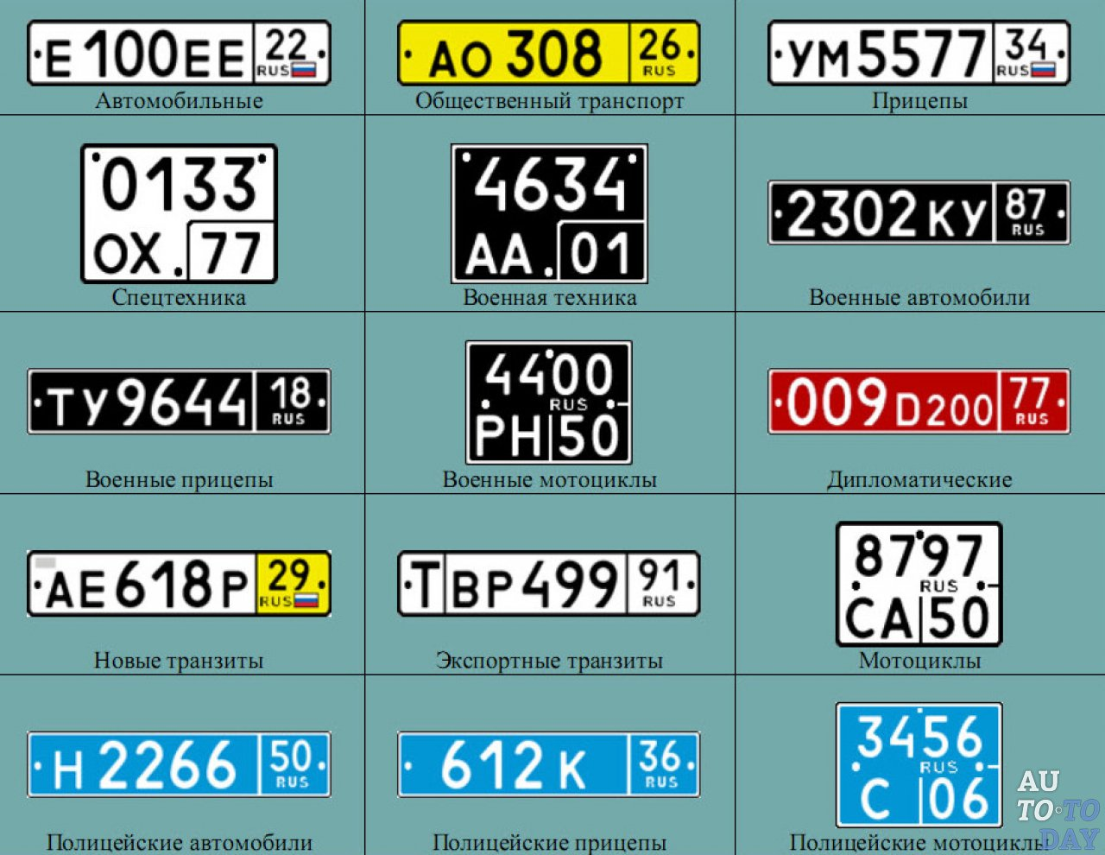

Slide 16

Опознавательные знаки ТС

